Slide 1

世界史推荐阅读书目【第一部分】
通史与世界古代史

Slide 2
一、世界通史
目录
二、世界古代史
三、其他推荐
BYCAICAI

Slide 3
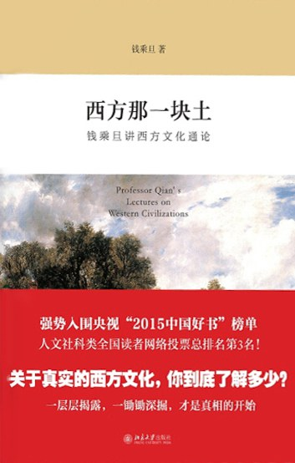
一、世界通史
《西方那一块土》
作者: 钱乘旦
出版社: 北京大学出版社
副标题: 钱乘旦讲西方文化通论
出版年: 2015-7

Slide 4
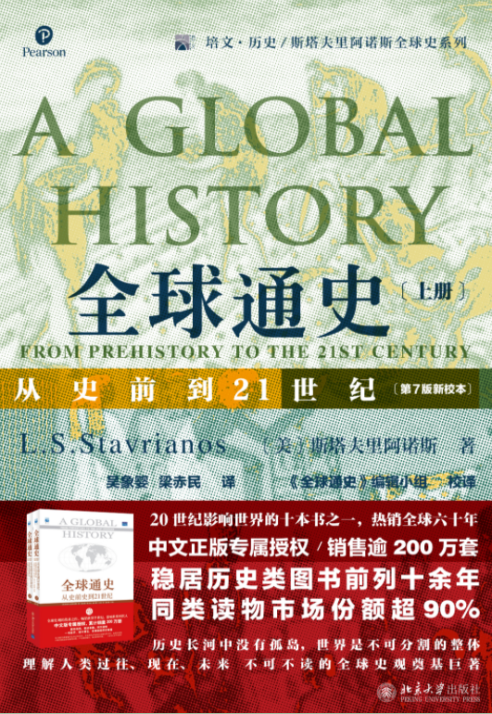
一、世界通史
《全球通史》
书名：全球通史：从史前到21世纪（第7版新校本）
作者：【美】斯塔夫里阿诺斯
译者：吴象婴；梁赤民
出版社：北京大学出版社

Slide 5
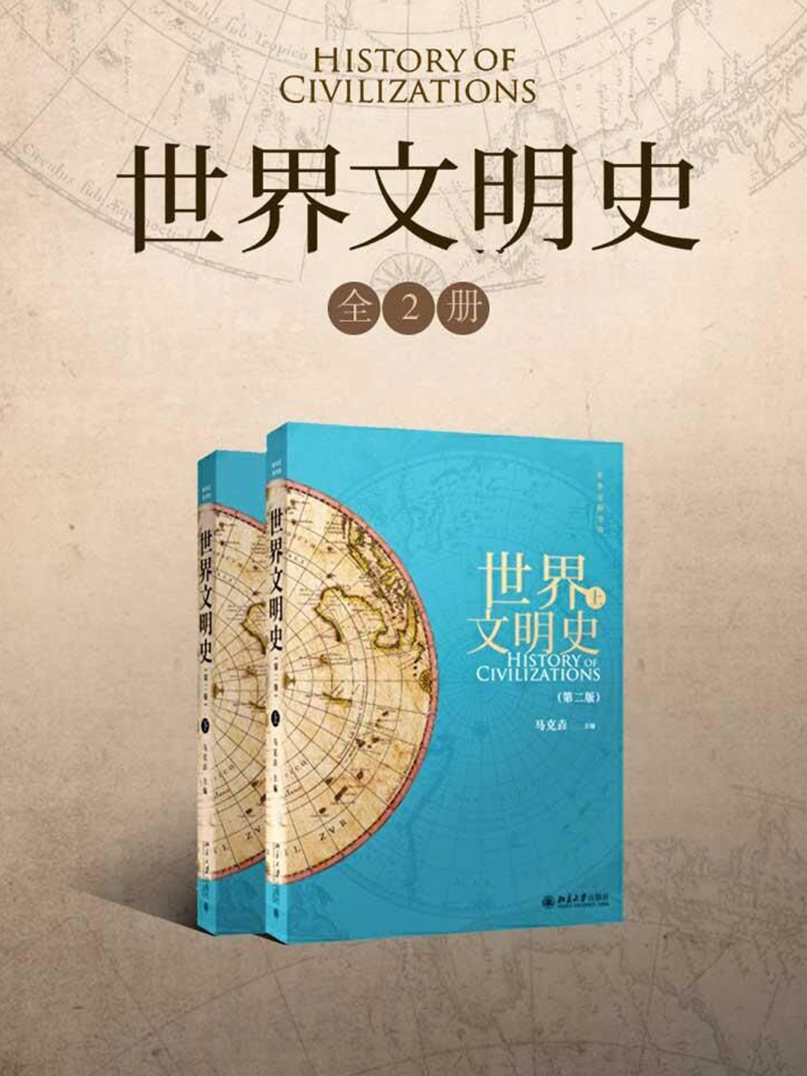
一、世界通史
《世界文明史》
书名：世界文明史（全2册）
作者：马克垚
主编出版社：北京大学出版社
出版时间：2016年1月
ISBN：9787301238585

Slide 6
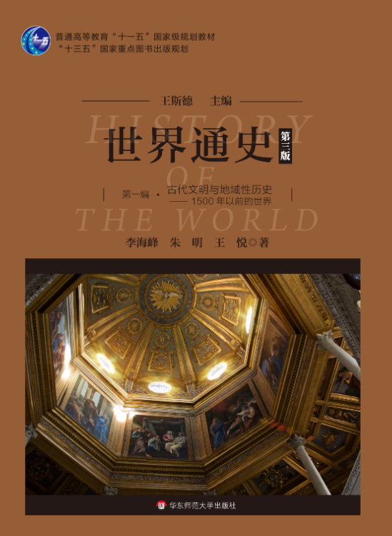
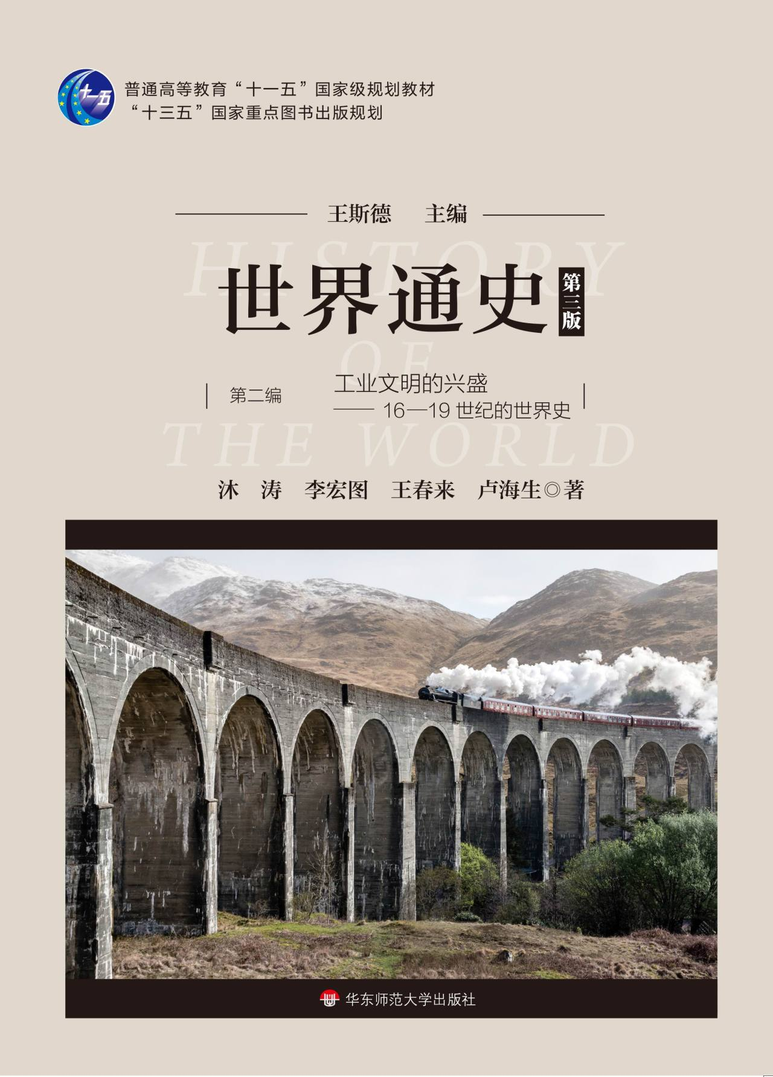
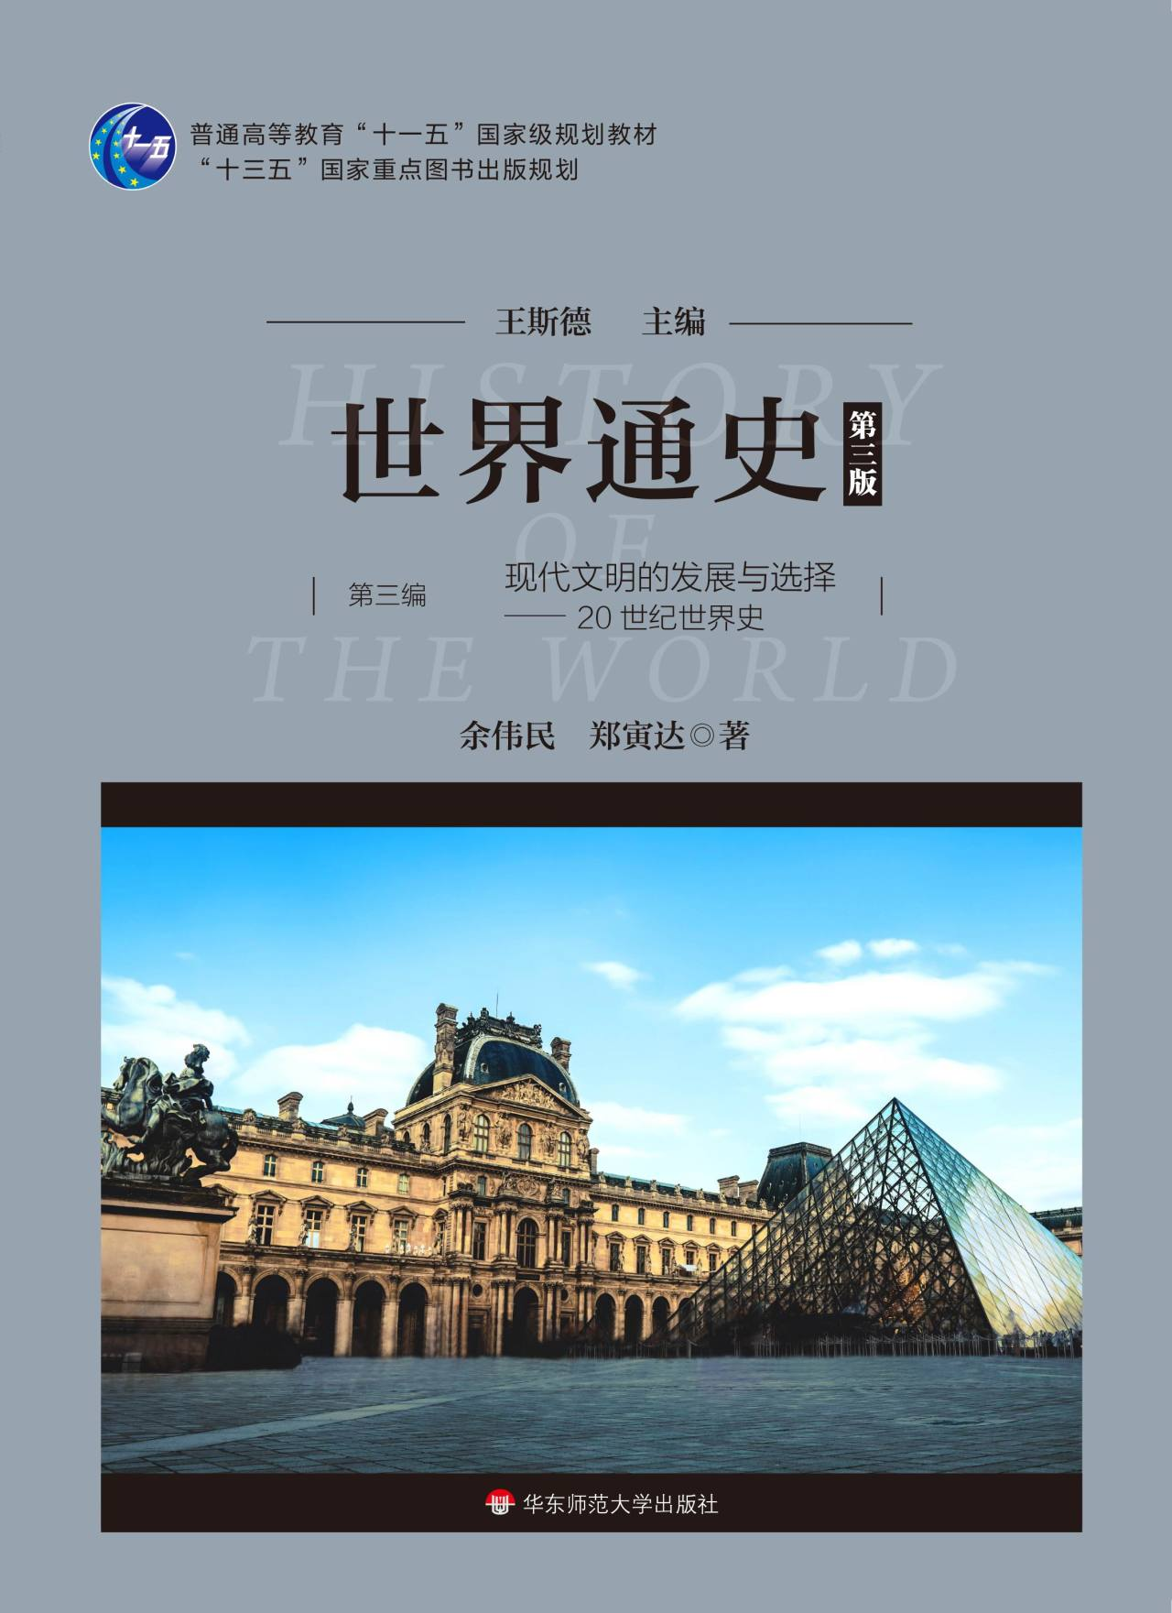
一、世界通史
《世界通史》
书名：世界通史·123编
作者：王斯德等人
出版社：华东师范大学出版社
出版时间：2020年5月

Slide 7
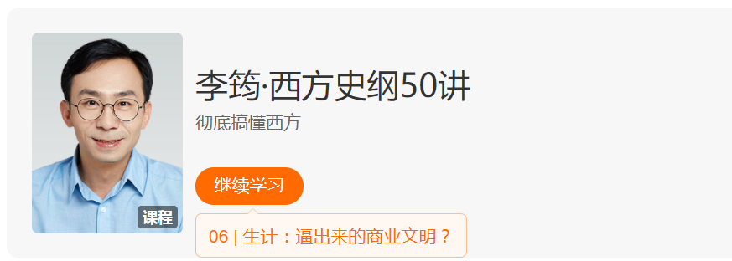

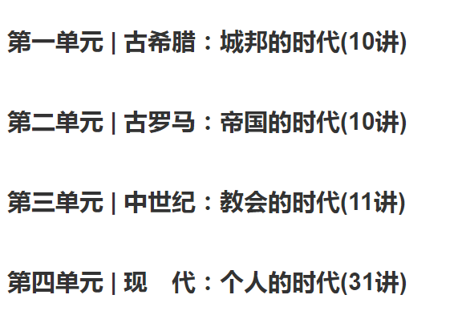
一，世界通史
《西方史纲》
书名：西方史纲
作者：李筠
出版社：岳麓书社
出版时间：2020年4月
得到课程
《西方史纲50讲》

Slide 8
一、世界通史
纲要·下册——框架体系搭建资料
1、晏绍祥 世界古代史体系介绍_哔哩哔哩_bilibili https://www.bilibili.com/video/BV1mM4y157f3/?spm_id_from=333.337.search-card.all.click&vd_source=566b55cac1034bc7bdbcc3ec611d19a7
2、徐蓝：世界近现代史_哔哩哔哩_bilibili https://www.bilibili.com/video/BV1Ap4y1q7Hb/?spm_id_from=333.337.search-card.all.click&vd_source=566b55cac1034bc7bdbcc3ec611d19a7

Slide 9
一、世界通史
纲要·下册——框架体系搭建资料
论文参考：
[1]晏绍祥.古代世界文明的扩张与帝国治理[J].中学历史教学参考,2022(17):20-28.
[2]晏绍祥.高中统编《中外历史纲要(下)》世界上古中古史内容解读(下)[J].中小学教材教学,2020(06):4-8. [3] 晏绍祥.高中统编《中外历史纲要(下)》世界上古中古史内容解读(上)[J].中小学教材教学,2020(05):4-9.
[4]晏绍祥.统编高中历史教材《中外历史纲要(下)》的总体构架及主要线索[J].课程.教材.教法,2020,40(06):16-21+36.
[5]徐蓝.高中统编必修教材《中外历史纲要(下)》世界现代史内容解读(下)[J].中小学教材教学,2020(08):4-7. [6]徐蓝.高中统编必修教材《中外历史纲要(下)》世界现代史内容解读(上)[J].中小学教材教学,2020(07):4-9. [7]徐蓝.高中统编《中外历史纲要(下)》世界近代史重点内容解读[J].中小学教材教学,2020(06):9-13.

Slide 10
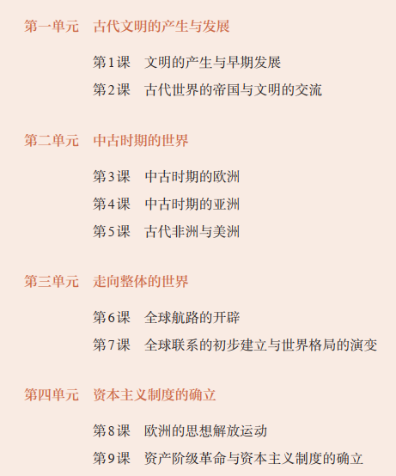
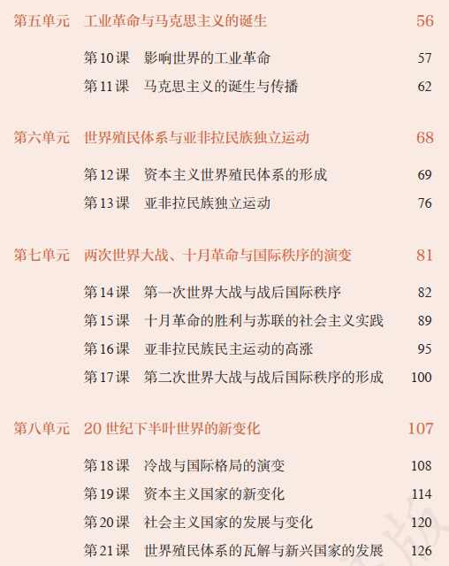
例：通过研习教材目录，与学生理出一轮复习框架
一、世界古代史
【史前文明-15世纪】农业文明
多元并存；交流互鉴；
第一单元：世界上古史（史前-476年）
第二单元：世界中古史（5-15世纪）
二、世界近代史【3-6单元】超重点
【1500：新航路开辟-1900左右：一战前】
①世界文明交流的加速：分散孤立→整体化
②资本主义的世纪：东方从属西方的世界体系
【学生探究活动】研习——纲要下·目录，分为三个时期，并为每个时期设定一个主题。
第五单元：工业革命→工业文明的加速器
第六单元：资本主义世界体系的最终确立

Slide 11
例：通过研习教材目录，与学生理出一轮复习框架
三、世界现代史【789单元】重点
【20世纪-21世纪80年代】
①现代文明的动荡与发展
②两种现代化模式的发展
③世界格局的演变与发展
暗线：马克思主义、工人运动；亚非拉的独立运动，应和世界现代史的主线索联系
线索一：大战与世界格局的变化
线索二：资本主义的变化与发展
线索三：社会主义的建立与改革
【学生探究活动】研习——纲要下·目录，分为三个时期，并为每个时期设定一个主题。
线索四：亚非拉国家的独立与发展
线索五：世界更加紧密地连成整体
【设计意图】一轮复习，应重视学生的框架与结构的认知搭建。唯有如此，才能建立在结构化的认知上去搭建更加具有逻辑性与合理性的知识模块与框架。因此，教师首先应从碎片化的信息之中脱身，为学生提前构建知识网络。

Slide 12
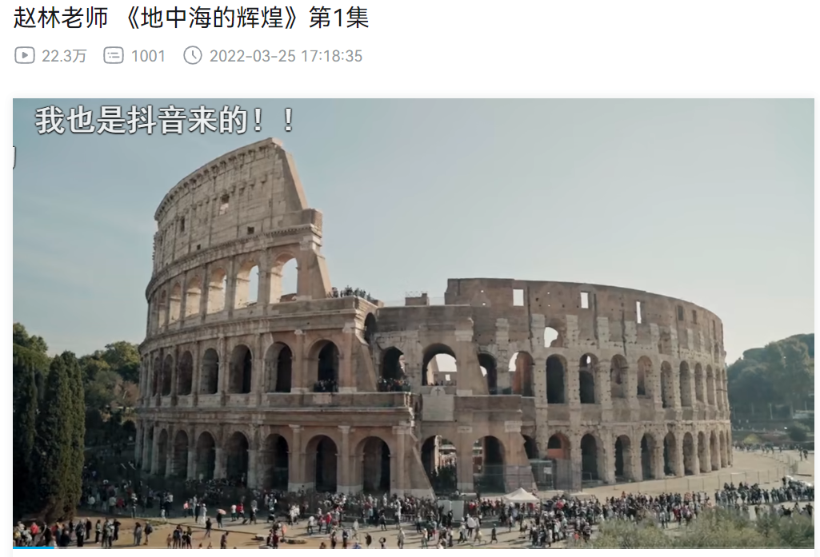
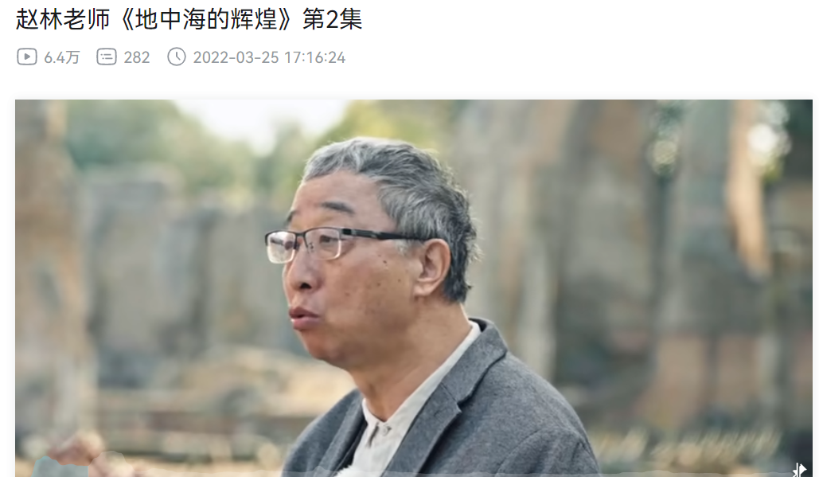
二、世界古代史
纪录片推荐：《地中海的辉煌》
赵林老师 《地中海的辉煌》第1集_哔哩哔哩_bilibili https://www.bilibili.com/video/BV1zS4y1277h/?spm_id_from=333.337.search-card.all.click&vd_source=566b55cac1034bc7bdbcc3ec611d19a7
可以在B站找到其余的六集，比较建议在看完希腊、罗马的史实之后再看。

Slide 13
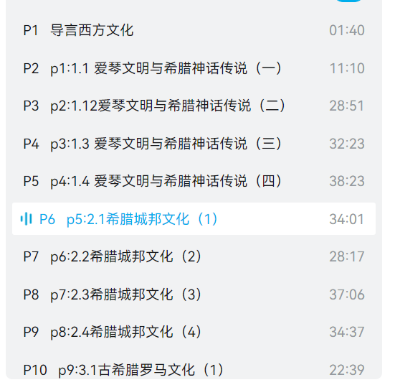
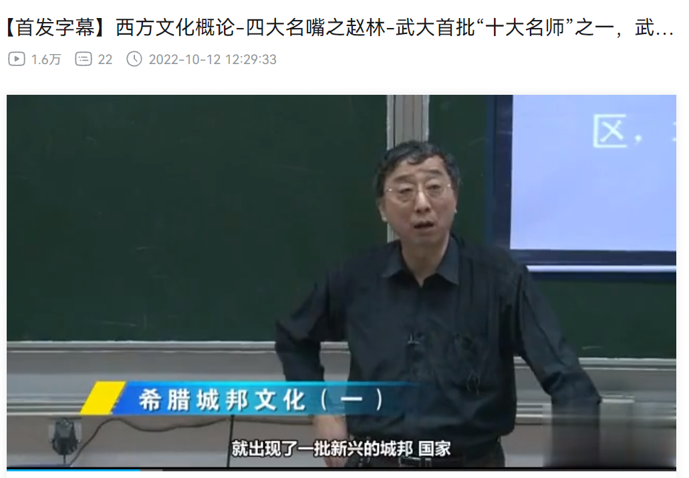
二、世界古代史
【【首发字幕】西方文化概论-四大名嘴之赵林-武大首批“十大名师”之一，武汉大学公开课】 https://www.bilibili.com/video/BV1ve4y1n7AU/?p=6&share_source=copy_web&vd_source=f06b47334afebe976028d4d0b61fa66c

Slide 14
二、世界古代史
【【首发字幕】西方文化概论-四大名嘴之赵林-武大首批“十大名师”之一，武汉大学公开课】 https://www.bilibili.com/video/BV1ve4y1n7AU/?p=6&share_source=copy_web&vd_source=f06b47334afebe976028d4d0b61fa66c

Slide 15
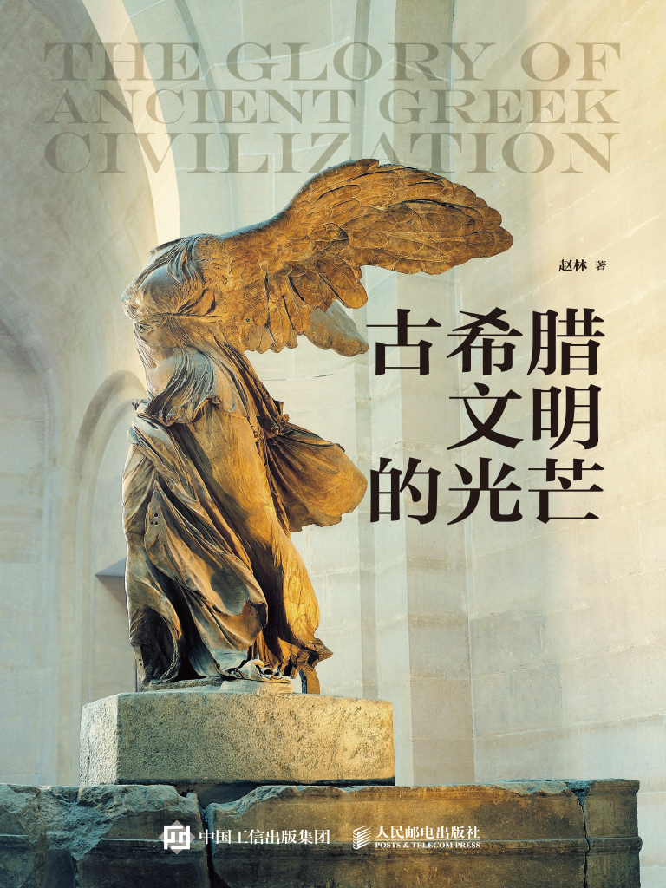
二、世界古代史
《古希腊文明的光芒（上下册）》
作者：赵林
出版社：人民邮电出版社
出版时间：2020年11月
赵林教授研究西学40载，10次实地考察访问，在书中让我们相约在晨曦里的帕特农神庙、晚照下的奥林匹亚古运动场，与美之故乡的古希腊文明，于书中相见。

Slide 16

二、世界古代史
得到课程
《中世纪史纲30讲》
中世纪史书籍阅读就算是入门都有点难，于是采取听课的形式进行。网络上通识类的课程目前得到平台的《中世纪史纲30讲》兼具趣味性与学术性、通识性，较为推荐，学完后讲清中世西欧与应对考题基本没问题。

Slide 17

二、世界古代史
《奶酪与蛆虫：一个16世纪磨坊主的宇宙》
作者：【意】卡洛·金茨堡
译者：鲁伊
出版社：广西师范大学出版社·理想国
在本书中，作者把一个芸芸众生中的“例外”——能读会写、敢于思考的磨坊主写得有血有肉。金茨堡曾感慨道：这是一个和我们一样的人,就是我们之中的一员。

Slide 18
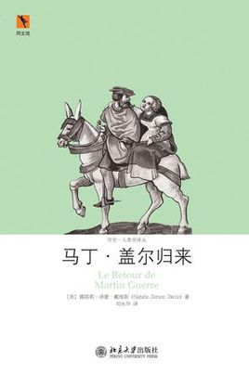
二、世界古代史
《马丁盖尔的归来》
作者: [美] 娜塔莉·泽蒙·戴维斯
出版社: 北京大学出版社
译者: 刘永华
出版年: 2009-01
这是一本法国新史学的小书，历史学家戴维斯模仿《蒙塔尤》的写法，以法国法庭中一则案为研究对象，进而再现处于中古至近代转型时期农民生活的细节与切面。极为有趣，极为推荐。
以上两本书，对于教学而言作用一般，但却十分有趣。

Slide 19
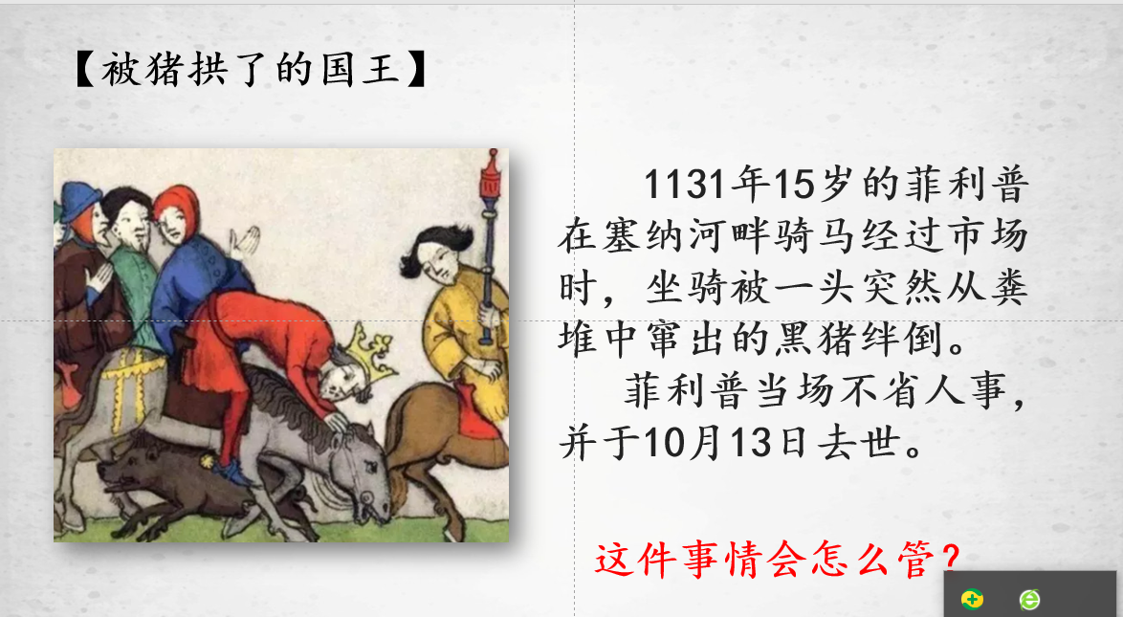
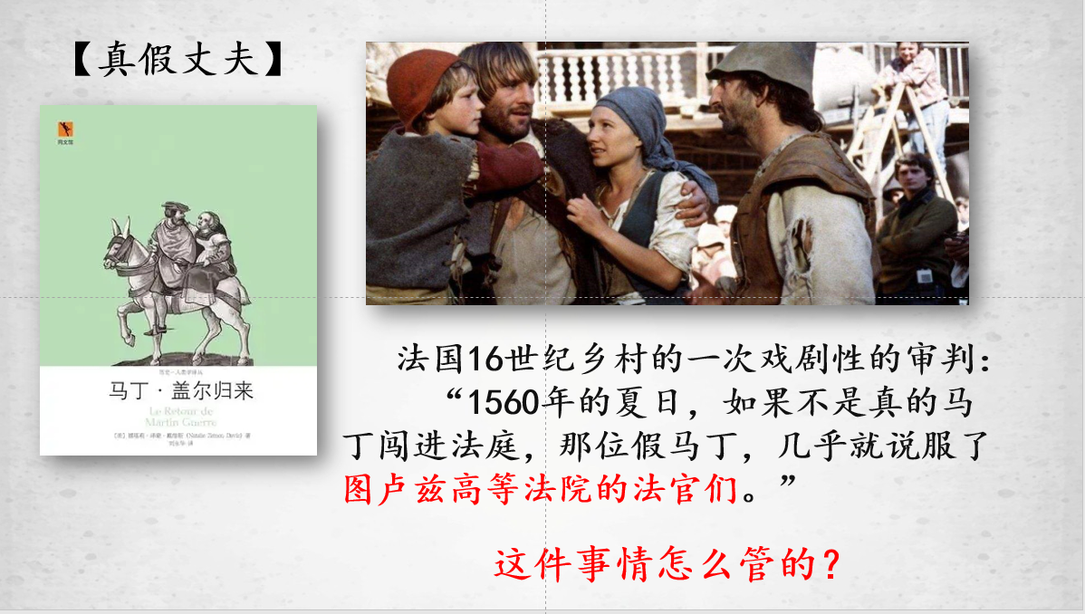
例：课外阅读与教材内容的融合——选必部分：基层治理与教化
在选必一：世界主要国家的基层治理与社会保障这一节课的教学设计中，曾经利用两则有趣的史料引发学生对于西方国家基层治理方法的一些冲突性的认知与思考。当然这一教学设计有待优化，但依然感觉十分有趣。（在中世纪城市被拱了的国王，以及真假丈夫的判决，想想就有趣。）

Slide 20
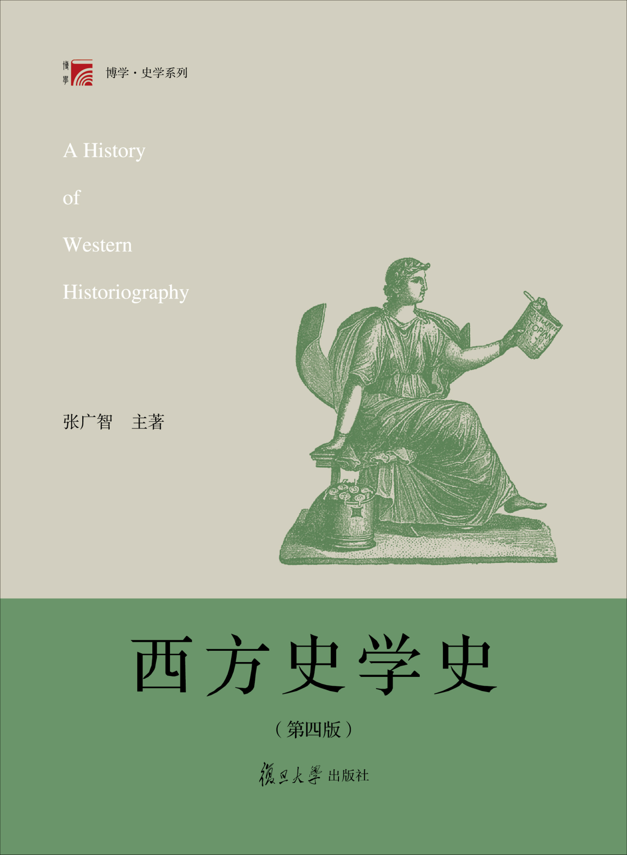
三、其他
《西方史学史》
作者：张广智
出版社：复旦大学出版社
出版时间：2018年6月
古典部分，阐述古代希腊罗马史学及其对后世的深刻影响；中世纪部分，阐述欧洲文艺复兴运动以前占据支配地位的基督教神学史观及其他史学；近代部分，阐述西方各国史学的发展演变，涉及各种史学流派与思潮；现当代部分，阐述20世纪的西方史学，主要是西方新史学的发展进程及其在当代的新趋势。

Slide 21
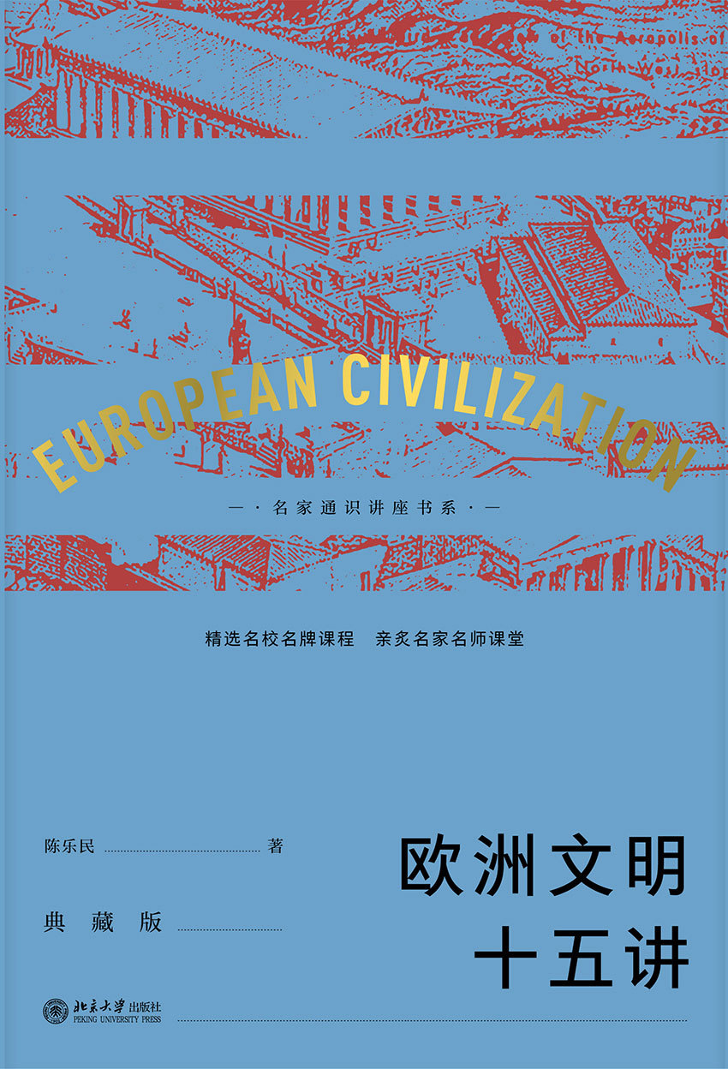
三、其他
《欧洲文明十五讲》
书名：欧洲文明十五讲（典藏版）作者：陈乐民
出版社：北京大学出版社
出版时间：2020年7月
本书融汇了作者多年研究和治学的心得。作者以通俗易懂的语言，深入浅出地讲述了欧洲文明发展的历史，并着重讨论了欧洲文明中的重大历史事件和关键时段，如欧洲文明的起源、中世纪时期、文艺复兴、宗教改革、启蒙运动等。

Slide 22
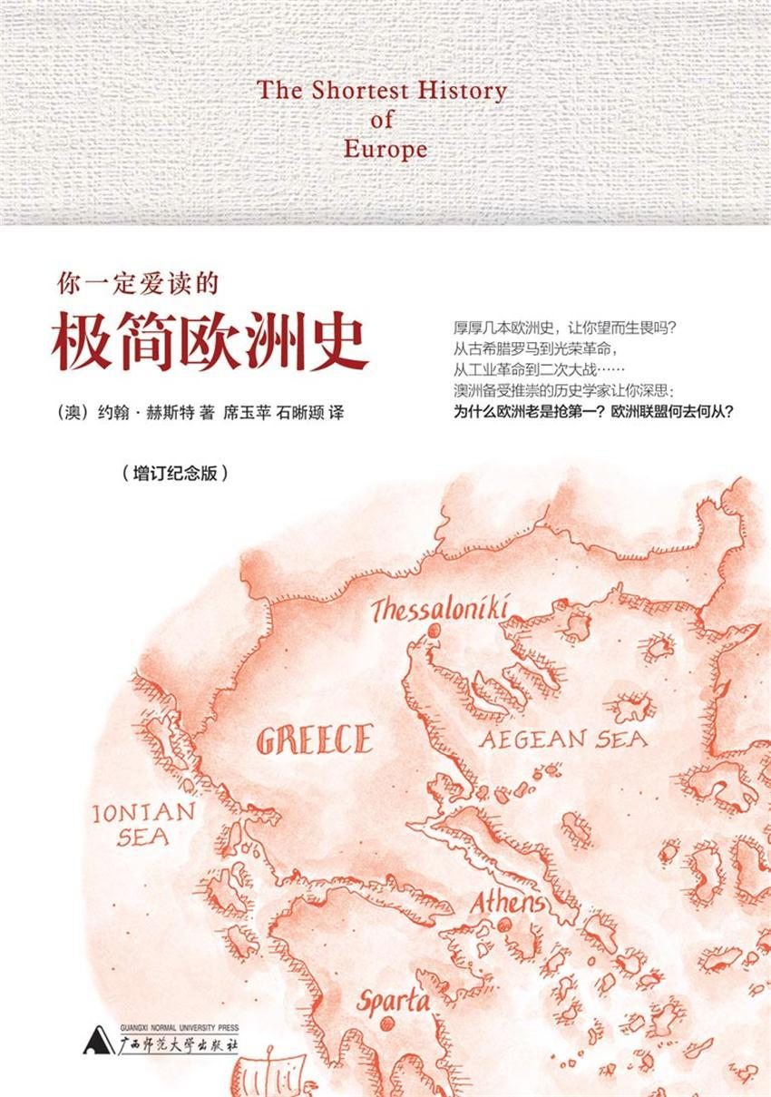
三、其他
《你一定爱读的极简欧洲史》
作者：【澳】约翰·赫斯特
出版社：广西师范大学出版社
出版时间：2018年6月
作者以三大元素（古希腊罗马文化、基督教教义以及日耳曼战士文化）开篇，描述了这三大元素如何彼此强化，又相互对立，最终形塑为欧洲文明的内核；继而在诸多世纪以来催生帝国与城邦，激发征服与内省，造就出许多性格分明的人物，如仁慈的皇帝、好斗的教皇、侠义的骑士，乃至世上第一批享受繁荣和启蒙果实的公民。

Slide 23
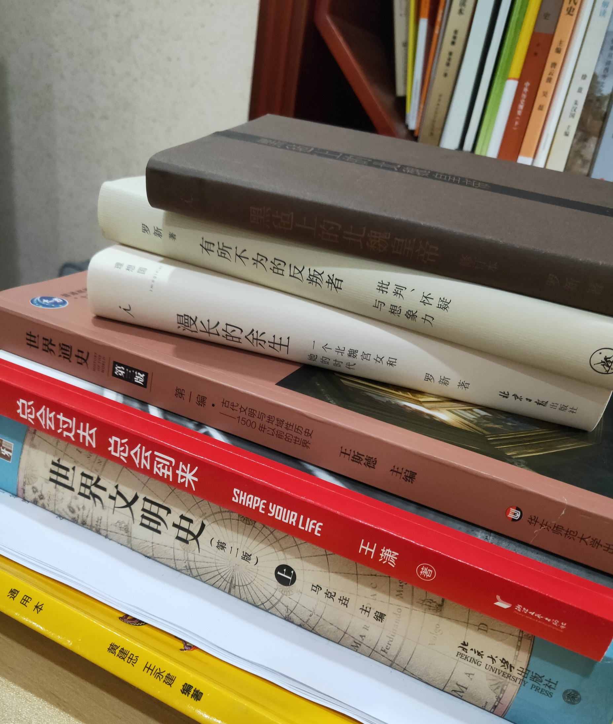
阅读是一所避难所，在这动荡之际，我们都是《有所不为的反叛者》，在这个《漫长的余生》，有些事《总会过去，总会到来》。
“我们原来都是一艘忒修斯之船，旅途中每经历一次考验，就能替换一块更坚固的船板，当走出足够远，它将是一艘新船。”
——王潇《总会过去，终会到来》

